Slide 1
Преимущества использования разных OC в образовании
Сделано: Всеволодом
10В

Slide 2
Введение
Актуальность темы
Проблема
Цели и задачи

Slide 3
Методы исследования и результаты опроса
Методы исследования
Результаты опроса

Slide 4
I. Актуальность темы
В современном мире технологии играют ключевую роль в образовании. Выбор операционной системы влияет на доступ к образовательным ресурсам, удобство использования и безопасность данных. Тема актуальна, так как многие школы и вузы переходят на разные ОС, и важно понимать, какая из них наиболее подходит для образовательных целей. Также стоит учитывать удобства для работы преподавателей и самих обучающихся.
Значимость: Тема важна для учащихся, преподавателей и администрации образовательных учреждений, так как правильный выбор ОС может повысить эффективность обучения и снизить технические проблемы.

Slide 5
II. Проблема
В образовательных учреждениях используются разные операционные системы(но преимущественно windows), что может вызывать трудности у учащихся и преподавателей. Не все ОС одинаково удобны для образовательных целей, и выбор системы может влиять на продуктивность обучения. Эту работа отразит в себе какие варианты возможны для использования, а также кому какой подойдет наиболее лучше.

Slide 6
III. Цели и задачи
Цели:
Задачи:
Исследовать преимущества и недостатки различных операционных систем (Windows, macOS, Linux) в образовательном процессе.
Разработать рекомендации по выбору операционной системы для образовательных учреждений.
Повысить осведомленность учащихся и преподавателей о возможностях разных ОС.
Провести анализ преимуществ и недостатков каждой ОС (Windows, macOS, Linux)
Проанализировать преимущества и недостатки каждой ОС
Разработать рекомендации и представить свое исследование учителям

Slide 7
I. Методы исследования
Цель опроса: Изучить использование операционных систем (ОС) в образовании и выявить их преимущества и недостатки.
Участники: Учащиеся и преподаватели возрастом 14–18 лет, 18–30 лет и старше 30 лет (мужчины и женщины).
Метод сбора данных: Онлайн-опрос через Google Forms. Участники отвечали на вопросы об используемых ОС, их преимуществах и проблемах.
Количество участников: В опросе участвовало 15 человек.

Slide 8
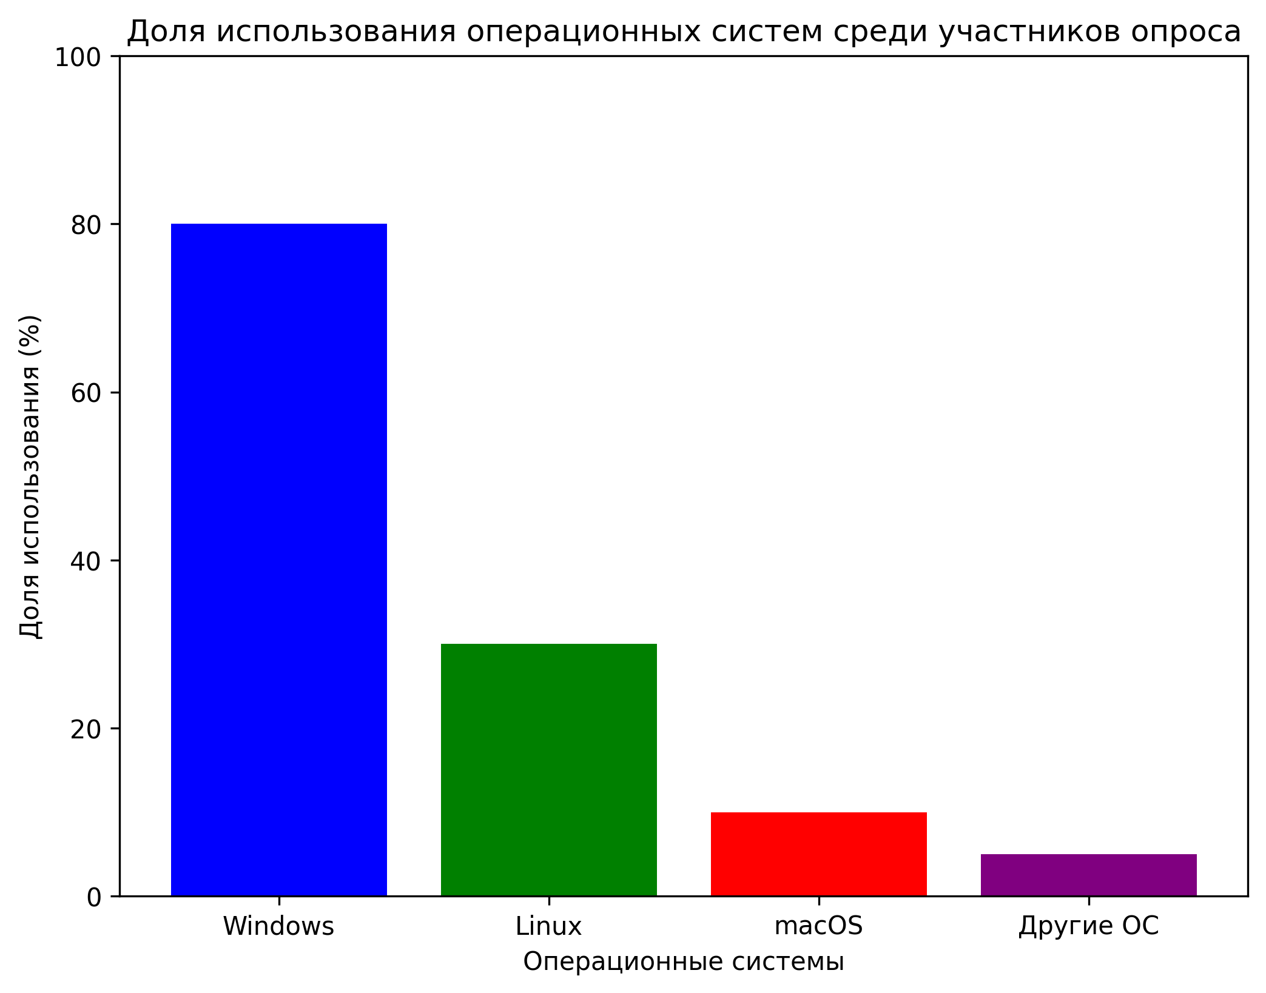
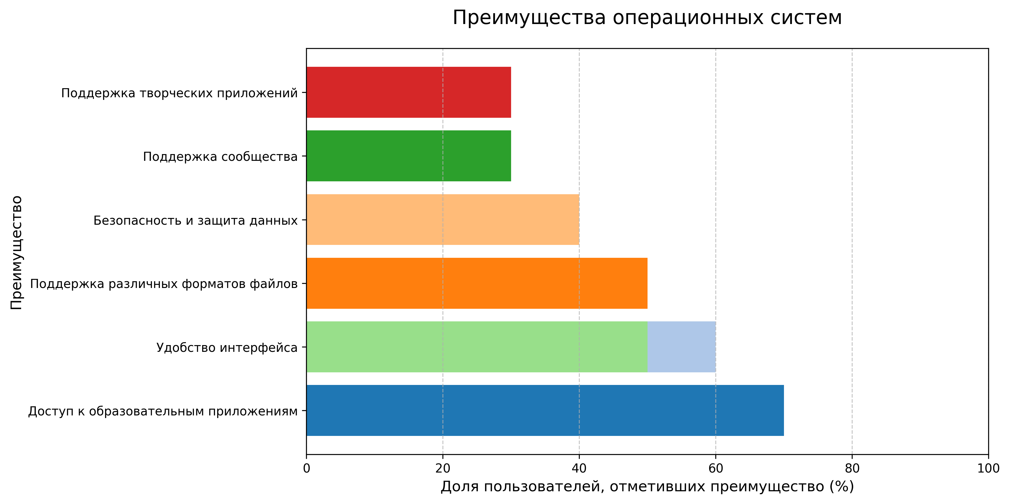
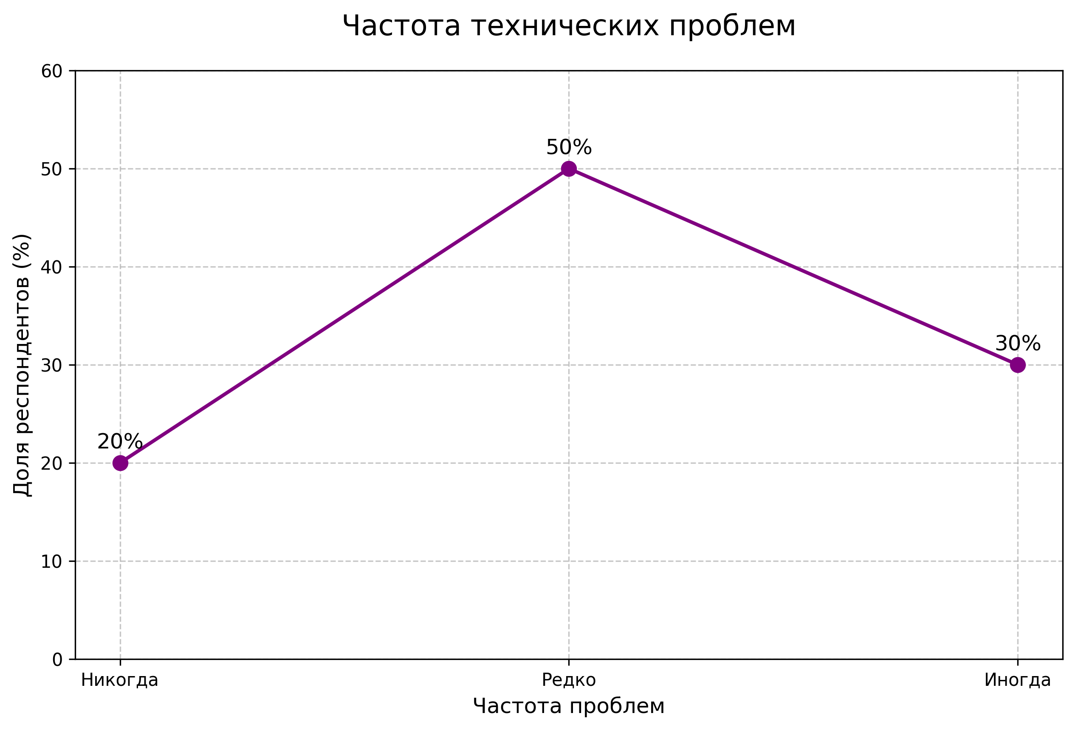
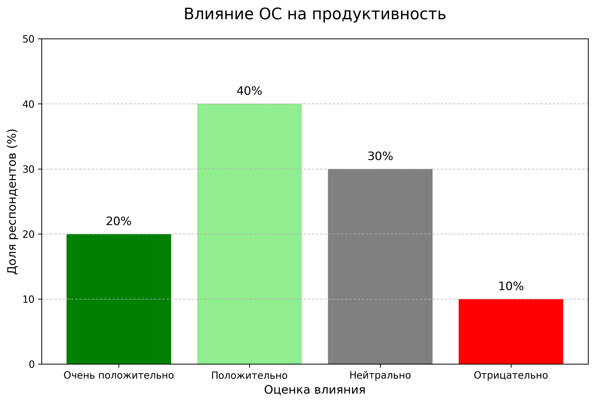
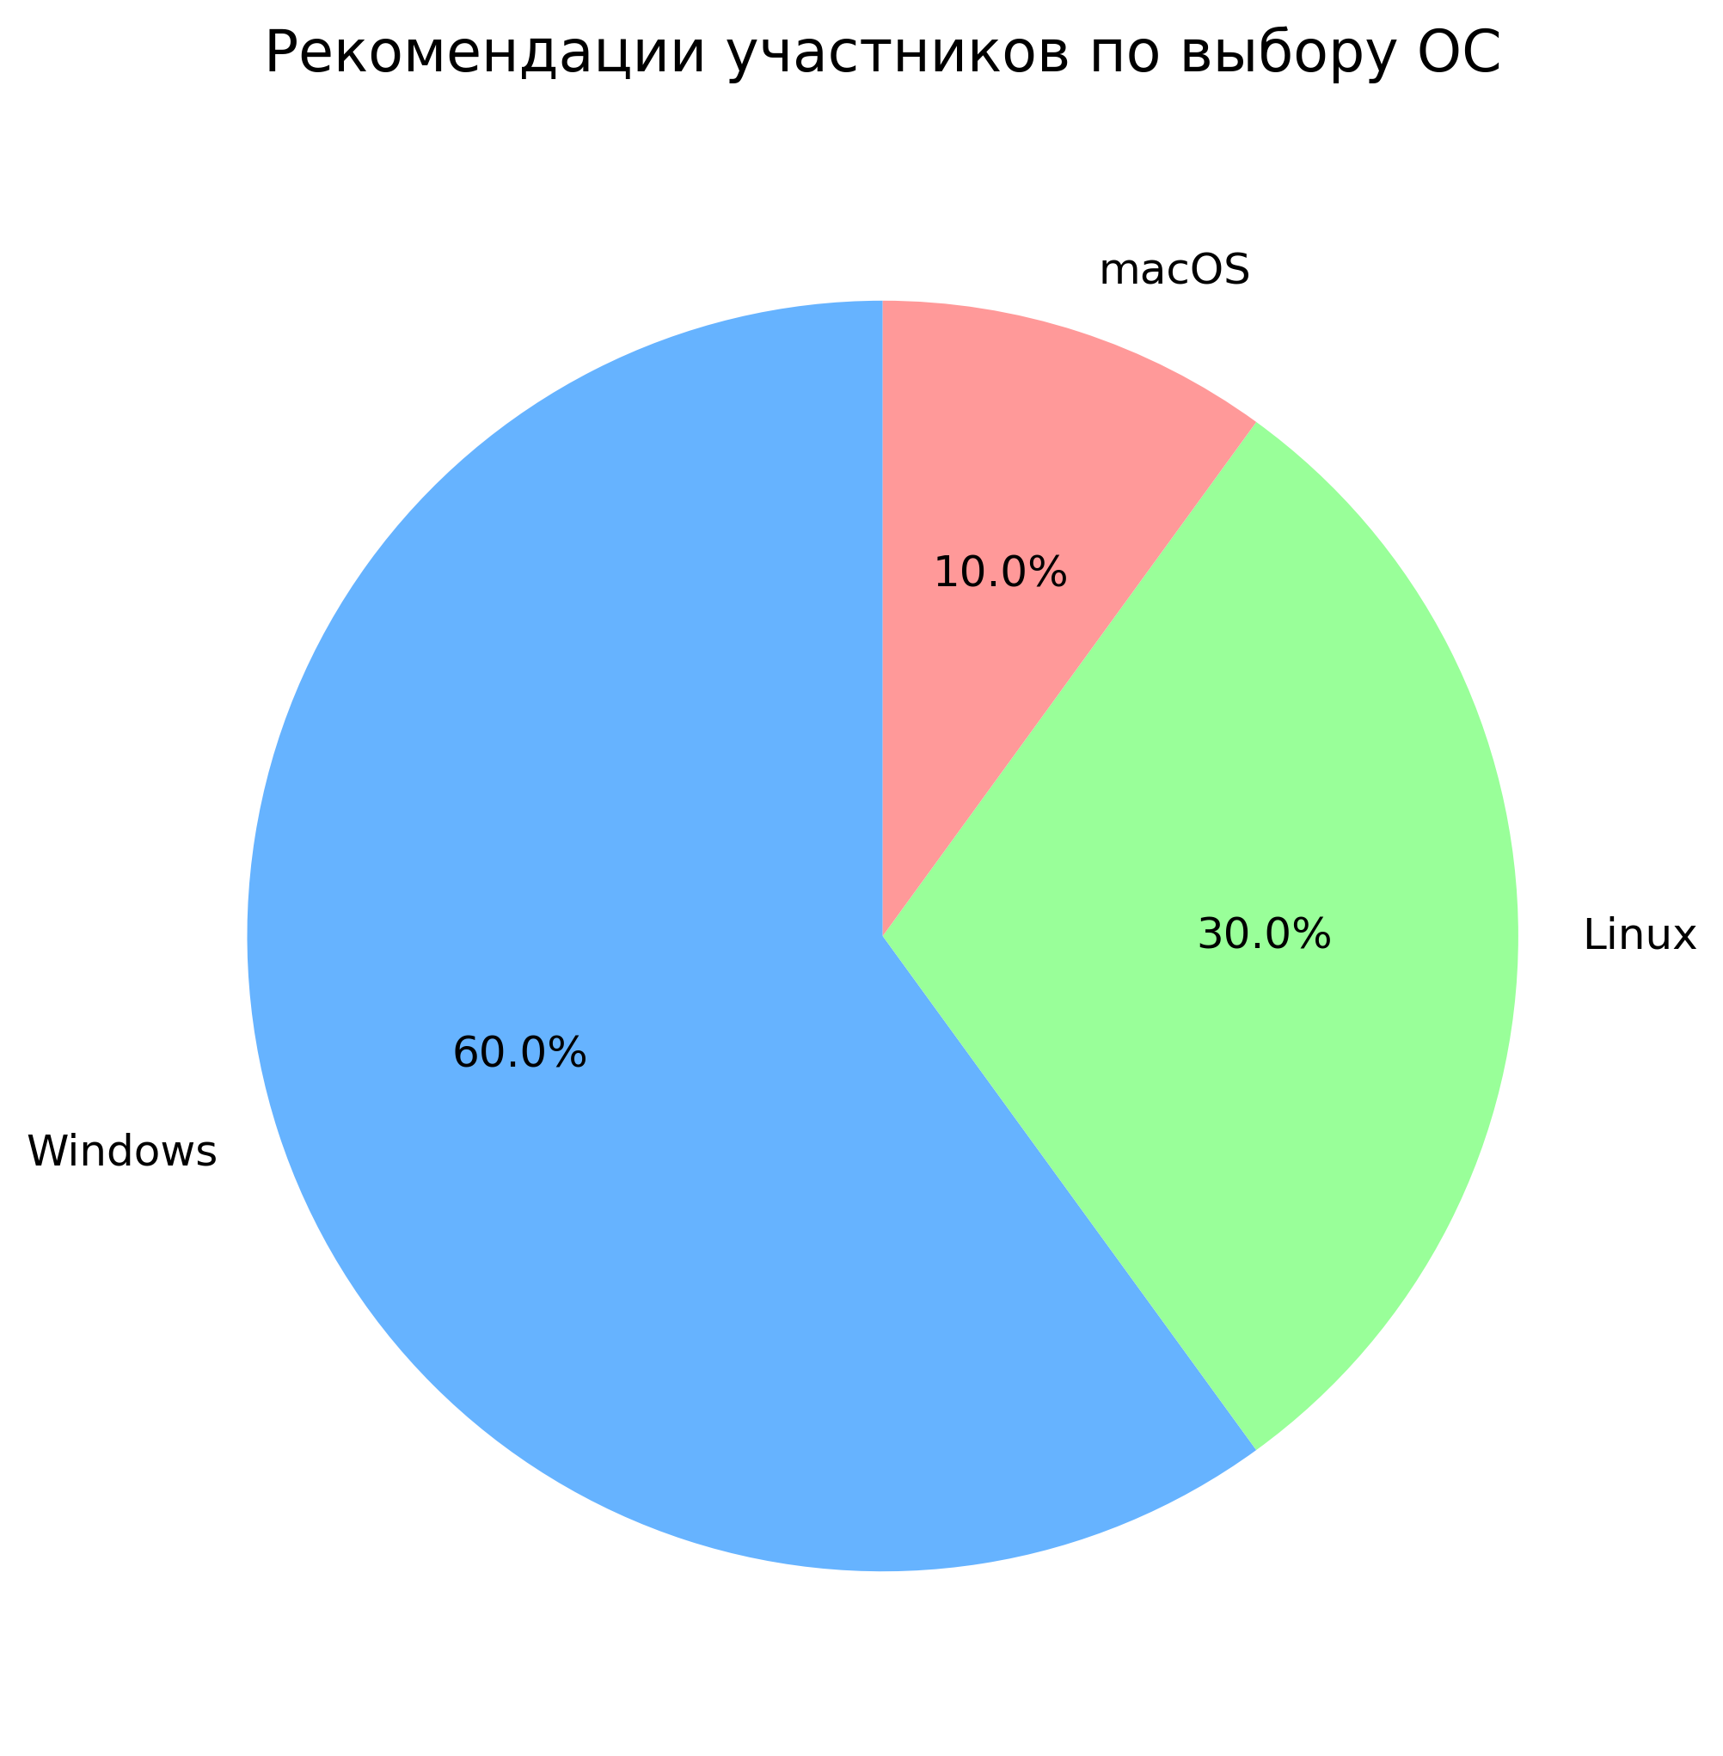
II. Результаты опроса

Slide 9
II. План действий
1. Провести анализ преимуществ и недостатков каждой ОС (Windows, macOS, Linux)
2. Изучить опыт использования разных ОС в обучении с помошью проведения анекетирования.
3.Разработать рекомендации по выбору ОС для разных образовательных задач.
4.Предложить пути улучшения использования ОС в школах и вузах.

